Slide 1
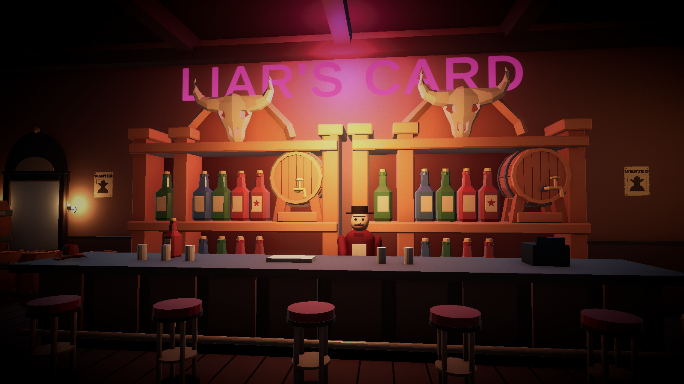
SLIDE 01 / 20 | NGƯỜI THUYẾT TRÌNH: 1. ĐẠT (00:00 - 01:15) | GNS - GAME NETWORK
Tổng Quan Dự Án LIAR'S CARD 3D & Bài Toán Mạng Game
Không gian Bar 3D kết hợp Game Đấu Trí Authoritative Turn-Based
• Quán Bar 3D kích thước 28x20x6m trên Unity 6 URP: Gồm quầy Bar, 3 cụm bàn đấu (TableZone 1..3), bàn Bi-a, máy Jukebox.
• Continuous State: Đồng bộ vị trí 3D, xoay thân và góc nhìn đầu (headYaw, headPitch) độ trễ thấp 66Hz.
• Discrete State: Chia bài, đánh úp (Bluff), tố cáo (Challenge), ổ đạn 1/6 súng Nga yêu cầu Authoritative Server 100% chống gian lận.
• Tech Stack: Unity 6 URP + ASP.NET Core 8 Web API + LiteNetLib Binary UDP + MongoDB Atlas.
PHÂN CÔNG & ĐIỂM NHẤN ĂN ĐIỂM:
Giới thiệu dự án Liar's Card 3D, không gian quán bar và 2 bài toán mạng: liên tục (di chuyển 3D) và rời rạc (luật bài/súng Nga).
Notes:
[1. ĐẠT (00:00 - 01:15)] Giới thiệu dự án Liar's Card 3D, không gian quán bar và 2 bài toán mạng: liên tục (di chuyển 3D) và rời rạc (luật bài/súng Nga).

Slide 2
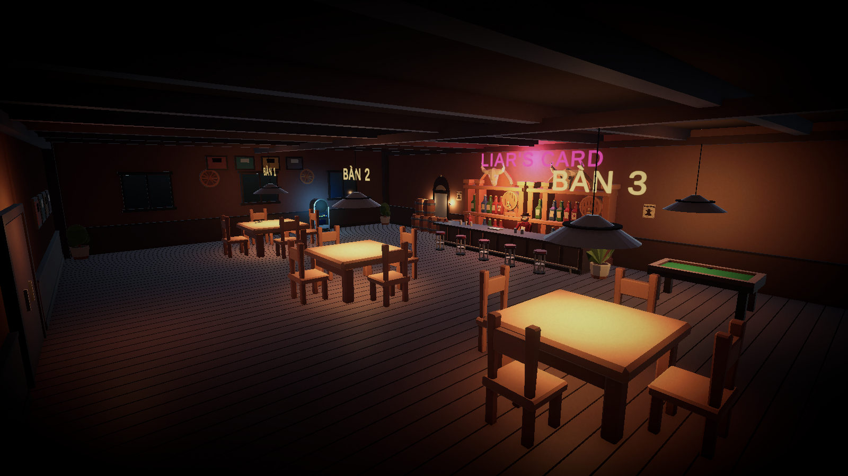
SLIDE 02 / 20 | NGƯỜI THUYẾT TRÌNH: 1. ĐẠT (01:15 - 02:30) | GNS - GAME NETWORK
Quản Lý Dự Án & Tracking Đa Chiều (7 Sheets + Git PRs)
Kiểm soát tiến độ 6 thành viên, Scope Prototype, Dependency và Rủi ro
• Hệ thống Tracking 7 trang tính Google Sheets: Kiểm soát toàn bộ Scope, Dependency, Requirements, WBS 30 tasks, Risks, QA Validation và Acceptance.
• Kiểm soát Scope (01. Prototype Scope): 12 tính năng Must Have, 2 Nice to Have (Debug, Reconnect) hoàn thành 100%; chủ động cắt P15 (Advanced Animation) sang Out of Scope.
• WBS 30 Tasks (Tracking_API_Backend): Chia đều 6 module BE1..BE6 cho 6 thành viên, 100% đạt trạng thái Done.
• Git Workflow: 62+ commits, 17 Pull Requests tích hợp qua 4 tuần, tài liệu kiến trúc bàn giao nội bộ chi tiết.
PHÂN CÔNG & ĐIỂM NHẤN ĂN ĐIỂM:
Trình bày cách nhóm quản lý dự án qua 7 trang tính Google Sheets và quy trình Git PR, kiểm soát scope và hoàn thành 100% 30 tasks.
Notes:
[1. ĐẠT (01:15 - 02:30)] Trình bày cách nhóm quản lý dự án qua 7 trang tính Google Sheets và quy trình Git PR, kiểm soát scope và hoàn thành 100% 30 tasks.

Slide 3
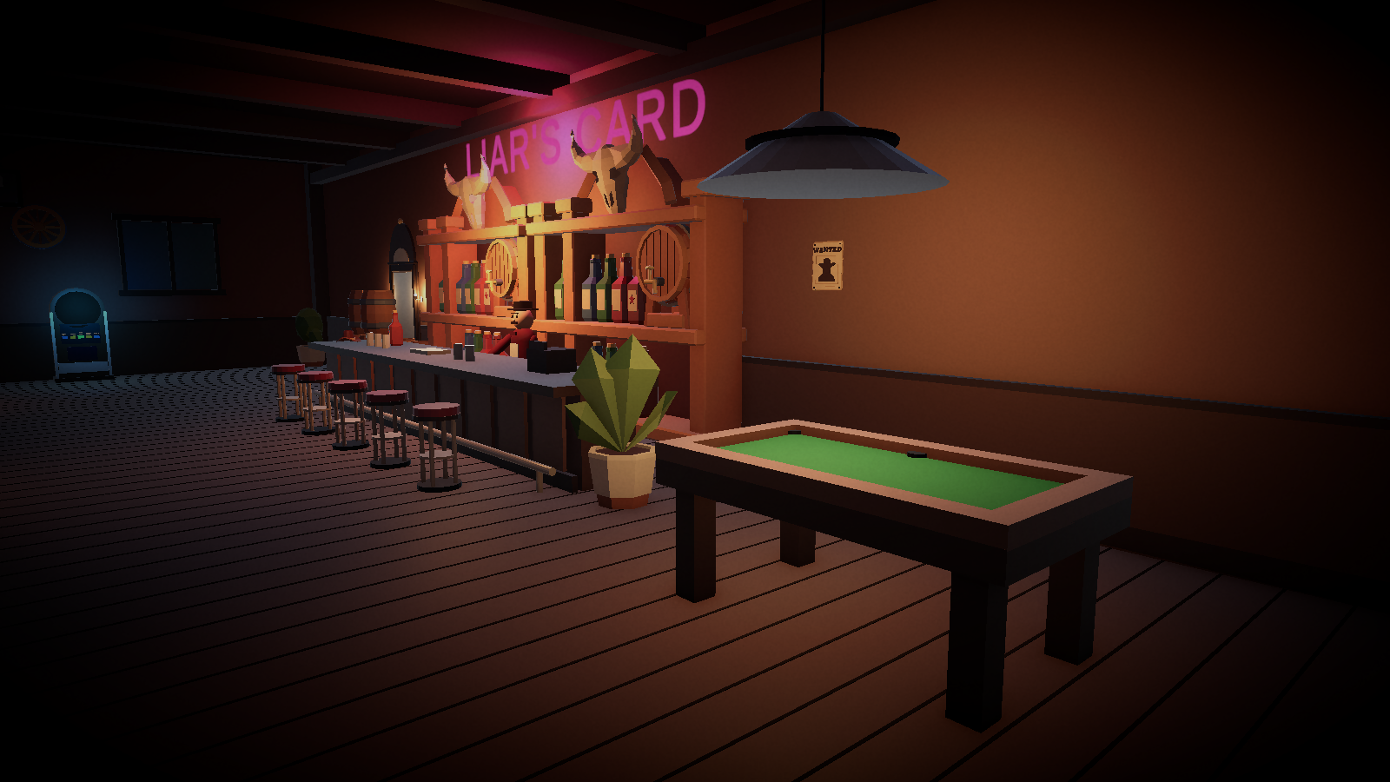
SLIDE 03 / 20 | NGƯỜI THUYẾT TRÌNH: 1. ĐẠT (02:30 - 03:45) | GNS - GAME NETWORK
Kiến Trúc Mạng Lai: Hybrid Dual-Protocol (HTTP REST + UDP)
Kết hợp TCP RESTful API và LiteNetLib Binary UDP tối ưu cho từng loại dữ liệu
• Kênh 1 - HTTP REST + JWT (TCP :5000 / Cloudflare): Xử lý các bước chuyển trạng thái quan trọng (Auth, Vào bàn, Đánh bài, Tố cáo, Bóp cò). Có ActionId chống trùng.
• Kênh 2 - LiteNetLib Binary UDP (:9050 / Playit.gg): Vòng lặp PollEvents() 15ms (~66.6Hz) xử lý đồng bộ thời gian thực.
• DeliveryMethod.Sequenced: Dùng cho vị trí 3D (Packet 1/2) và tư thế súng (Packet 4/13) - loại bỏ gói cũ, chống Head-of-Line blocking.
• DeliveryMethod.ReliableOrdered: Dùng cho nổ súng (Packet 12), âm thanh 3D (Packet 10), Skin (Packet 6/15), Jukebox (Packet 7/16).
PHÂN CÔNG & ĐIỂM NHẤN ĂN ĐIỂM:
Giải thích lý do chọn kiến trúc lai: TCP cho giao dịch toàn vẹn tuyệt đối, UDP LiteNetLib cho chuyển động và hiệu ứng 3D mượt mà.
Notes:
[1. ĐẠT (02:30 - 03:45)] Giải thích lý do chọn kiến trúc lai: TCP cho giao dịch toàn vẹn tuyệt đối, UDP LiteNetLib cho chuyển động và hiệu ứng 3D mượt mà.

Slide 4
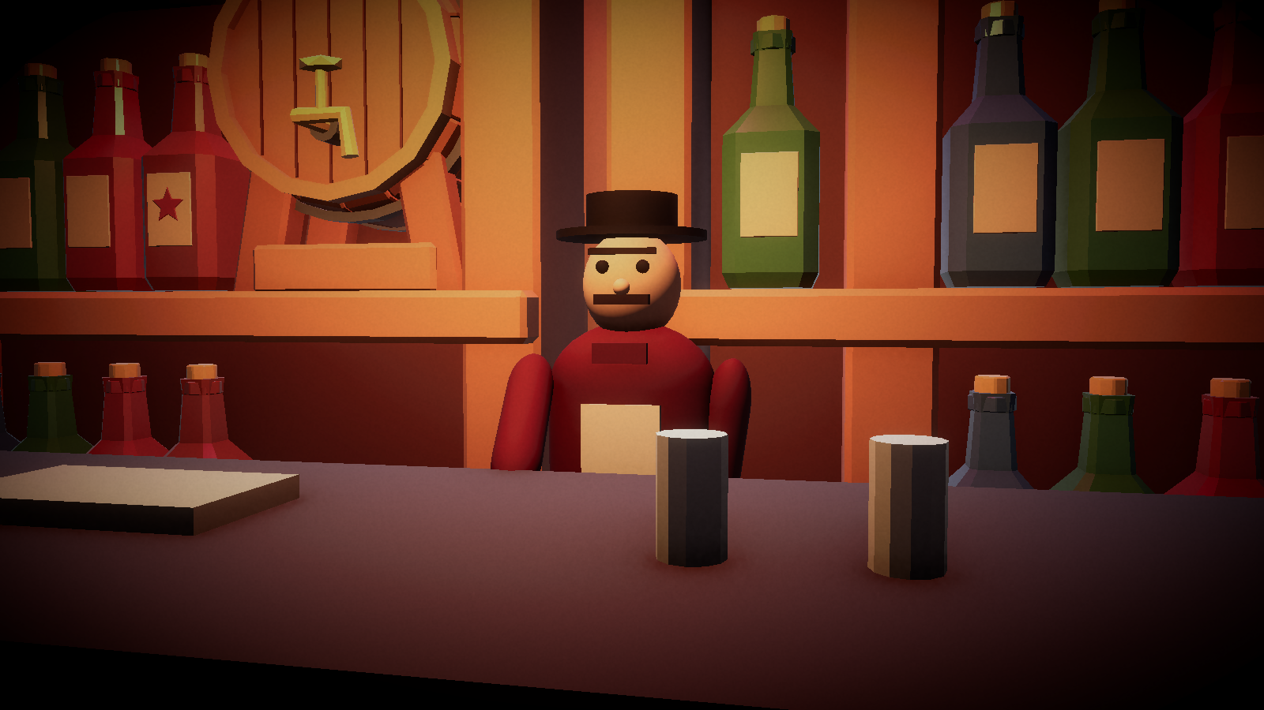
SLIDE 04 / 20 | NGƯỜI THUYẾT TRÌNH: 1. ĐẠT (03:45 - 05:00) | GNS - GAME NETWORK
Xác Thực JWT, Thu Hồi Token & Gắn Kết Nối UDP (BE1-01 -> BE1-03)
Zero-Trust UDP Handshake: Chống giả mạo danh tính qua Ticket dùng 1 lần
• BE1-01 & BE1-02: Đăng ký băm mật khẩu, đăng nhập nhận JWT HS256 với claim sub và jti; MongoDB Unique Index trên Email.
• Thu hồi token (JTI Revocation): OnTokenValidated kiểm tra bảng revoked_access_tokens với ClockSkew = 0; vô hiệu hóa tức thì khi Logout.
• BE1-03: Gắn tài khoản với kết nối UDP không trạng thái:
• 1. Client gọi POST /api/connection/ticket lấy vé 1 lần (TTL 30s).
• 2. Gửi [LiarsCard, ticket] qua UDP. Server tiêu thụ ticket và ánh xạ cứng PlayerConnectionService (playerId <-> NetPeer).
PHÂN CÔNG & ĐIỂM NHẤN ĂN ĐIỂM:
Điểm nhấn kỹ thuật: Giải pháp Zero-Trust Handshake ánh xạ JWT sang NetPeer UDP bằng ConnectionTicket 1 lần, chống spoofing danh tính 100%.
Notes:
[1. ĐẠT (03:45 - 05:00)] Điểm nhấn kỹ thuật: Giải pháp Zero-Trust Handshake ánh xạ JWT sang NetPeer UDP bằng ConnectionTicket 1 lần, chống spoofing danh tính 100%.

Slide 5
SLIDE 05 / 20 | NGƯỜI THUYẾT TRÌNH: 2. KHÁNH (05:00 - 06:40) | GNS - GAME NETWORK
Đồng Bộ Movement 3D & Góc Quay Đầu Gói Binary 24-Byte (BE1-04)
Tối ưu băng thông 66Hz, kiểm duyệt chống hack tọa độ NaN/Infinity trên Server
• Đóng gói nhị phân siêu gọn (Packet 1): Chỉ 25 bytes (1B header + 6 float x 4B) thay vì ~180 bytes JSON, tiết kiệm 85% băng thông.
• Head Look Sync: Truyền thêm góc headYaw (-120..120) và headPitch (-90..90) để người chơi quay đầu nhìn nhau quanh bàn bài.
• Server Input Sanitization: Kiểm tra float.IsFinite() cho cả 6 biến float, chống tấn công inject NaN/Infinity làm sập vật lý Unity.
• Chế độ Sequenced: Tự động bỏ qua gói vị trí cũ đến trễ, loại bỏ hiện tượng giật lùi (rubber-banding).
PHÂN CÔNG & ĐIỂM NHẤN ĂN ĐIỂM:
Trình bày cơ chế gói binary 24 bytes, đồng bộ góc đầu nhìn nhau và cơ chế bảo mật float.IsFinite chặn hack tọa độ vô cực.
Notes:
[2. KHÁNH (05:00 - 06:40)] Trình bày cơ chế gói binary 24 bytes, đồng bộ góc đầu nhìn nhau và cơ chế bảo mật float.IsFinite chặn hack tọa độ vô cực.

Slide 6
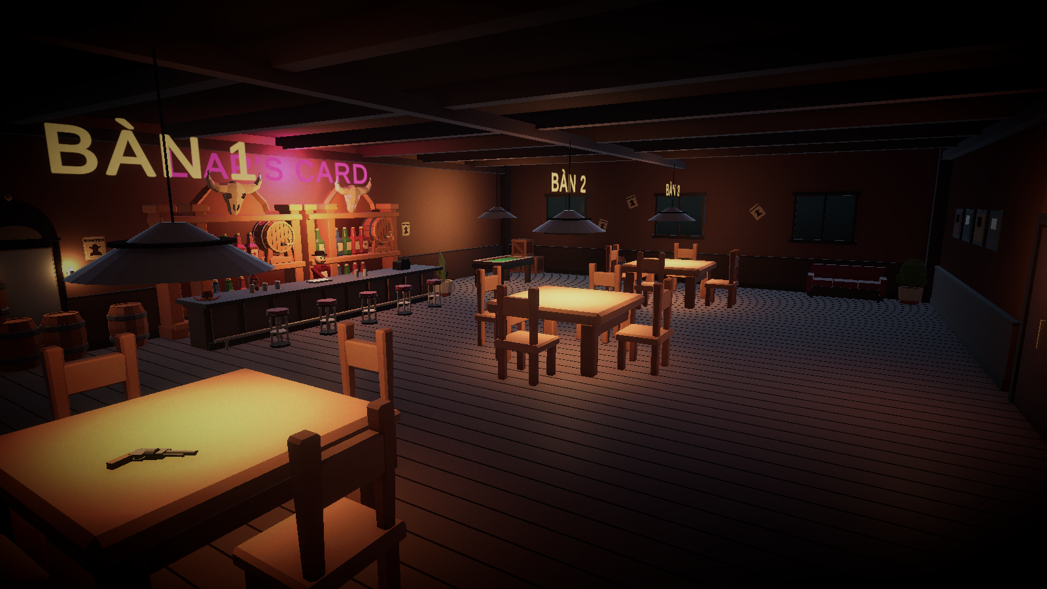
SLIDE 06 / 20 | NGƯỜI THUYẾT TRÌNH: 2. KHÁNH (06:40 - 08:20) | GNS - GAME NETWORK
Quản Lý 3 Bàn Đấu (TableZone 1..3) & Vòng Đời Bàn Chờ (BE2-01, BE2-02)
Quản lý trạng thái đa luồng, tự động chuyển giao quyền chủ bàn (Host Migration)
• BE2-01: Trong quán bar có 3 cụm bàn độc lập (TableZone 1..3), sức chứa tối đa 4 người/bàn, biển BÀN N xoay BillboardY theo camera.
• API GET /api/tables trả về danh sách toàn bộ bàn, số người, host, trạng thái Waiting / Playing theo thời gian thực.
• BE2-02: Join/Leave an toàn, từ chối bàn đầy (409 TABLE_FULL) hoặc bàn đã bắt đầu (409 TABLE_ALREADY_STARTED).
• Host Migration: Khi chủ bàn rời bàn, quyền HostPlayerId tự động chuyển giao cho người kế tiếp đang ngồi trong bàn.
PHÂN CÔNG & ĐIỂM NHẤN ĂN ĐIỂM:
Trình bày cách quản lý 3 bàn đấu, cấu trúc phòng chờ, API danh sách bàn và cơ chế Host Migration tự động chuyển chủ bàn.
Notes:
[2. KHÁNH (06:40 - 08:20)] Trình bày cách quản lý 3 bàn đấu, cấu trúc phòng chờ, API danh sách bàn và cơ chế Host Migration tự động chuyển chủ bàn.

Slide 7
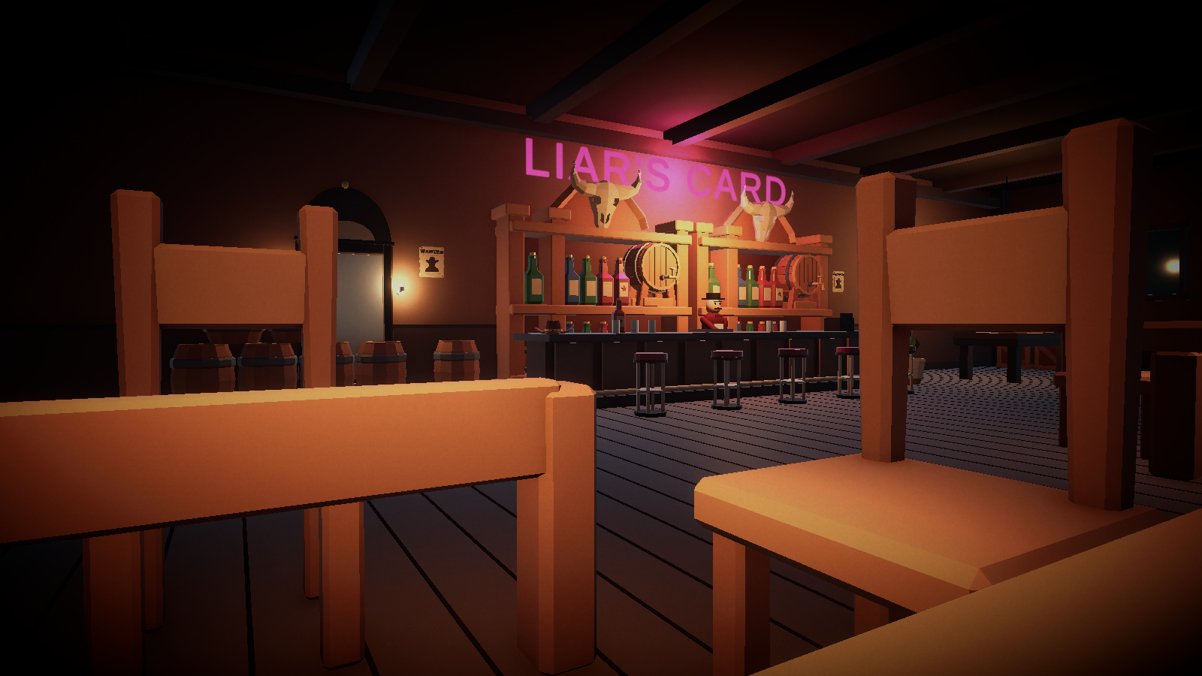
SLIDE 07 / 20 | NGƯỜI THUYẾT TRÌNH: 2. KHÁNH (08:20 - 10:00) | GNS - GAME NETWORK
Chiếm Ghế SeatIndex (BE2-03, 04) & Tracking Chuỗi Phụ Thuộc D01-D12
Khóa đồng bộ ghế ngồi 3D và tháo gỡ điểm nghẽn kỹ thuật trong dự án
• BE2-03: Mỗi bàn có 4 ghế cố định (SeatIndex 0..3). Khóa đồng bộ chống 2 người ngồi trùng 1 ghế, chỉ được rời ghế của chính mình.
• BE2-04: Điều kiện bất biến trước khi Start: (1) Đúng chủ bàn gọi, (2) Đủ 2-4 người ngồi ghế, (3) 100% người chơi đã Ready.
• Tracking Dependency (Sheet 02): D01 (Connection) -> D02 (Lobby) -> D03 (Ready) là các mắt xích tiên quyết mở khóa Gameplay.
• Giải quyết sớm D01-D03 trong 2 tuần đầu giúp toàn bộ 12/12 mắt xích kỹ thuật (D01..D12) hoàn thành đúng tiến độ.
PHÂN CÔNG & ĐIỂM NHẤN ĂN ĐIỂM:
Nhấn mạnh cơ chế khóa ghế SeatIndex, 3 điều kiện Ready và vai trò mở khóa của module Lobby trong chuỗi phụ thuộc kỹ thuật D01-D12.
Notes:
[2. KHÁNH (08:20 - 10:00)] Nhấn mạnh cơ chế khóa ghế SeatIndex, 3 điều kiện Ready và vai trò mở khóa của module Lobby trong chuỗi phụ thuộc kỹ thuật D01-D12.

Slide 8
SLIDE 08 / 20 | NGƯỜI THUYẾT TRÌNH: 3. HẢI (10:00 - 11:40) | GNS - GAME NETWORK
Authoritative Core Engine: Bộ Bài 20 Lá & Vòng Đấu (BE3-01, 02, 04)
Toàn bộ bài nằm trên Server 100%, chia bài ngẫu nhiên và máy trạng thái lượt
• BE3-01: Bộ bài chuẩn 20 lá gồm 6 Ace (A), 6 King (K), 6 Queen (Q) và 2 Joker (Wildcard). Mỗi lá có CardId riêng; chia đúng 5 lá/người còn sống.
• BE3-02: Khởi tạo vòng mới, Server random TableRank (A, K, Q), reset LastPlay = null, tăng RoundNumber++ và StateVersion++.
• BE3-04: TurnStateMachine điều phối lượt theo chiều kim đồng hồ dựa trên SeatIndex.
• Tự động skip người đã hết bài hoặc đã bị bắn hạ (!IsAlive); khóa lệnh đánh bài khi bàn đang ở pha xử phạt súng Nga.
PHÂN CÔNG & ĐIỂM NHẤN ĂN ĐIỂM:
Trình bày bộ bài chuẩn 20 lá, cơ chế chia 5 lá cho người còn sống, random TableRank và máy trạng thái lượt xoay tua.
Notes:
[3. HẢI (10:00 - 11:40)] Trình bày bộ bài chuẩn 20 lá, cơ chế chia 5 lá cho người còn sống, random TableRank và máy trạng thái lượt xoay tua.

Slide 9
SLIDE 09 / 20 | NGƯỜI THUYẾT TRÌNH: 3. HẢI (11:40 - 13:20) | GNS - GAME NETWORK
Xử Lý Đánh Bài Úp (Bluff) & Thuật Toán Tố Cáo Challenge (BE3-03, BE3-05)
Kiểm tra sở hữu lá bài trên Server, xét lá Joker Wildcard và đồng bộ tay bài 3D
• BE3-03: POST /deck/play-cards cho phép đánh 1-3 lá. Server kiểm tra từng CardId thực sự nằm trong Hand, chống hack bài bằng tool.
• Cho phép Bluff (đánh lá khác nhưng tuyên bố là TableRank). Server rút bài khỏi Hand, lưu LastPlay và gửi UDP Packet 14 ném bài ra giữa bàn.
• BE3-05: POST /deck/challenge lật bài LastPlay và kiểm tra: Hợp lệ nếu lá bài có Rank == TableRank HOẶC Rank == Joker.
• Nếu có ít nhất 1 lá sai -> Người đánh trước nói dối -> Bị phạt bóp cò! Nếu đúng hết -> Người tố cáo sai phải chịu phạt bóp cò!
PHÂN CÔNG & ĐIỂM NHẤN ĂN ĐIỂM:
Trình bày logic đánh bài úp, chống inject card ID giả, và thuật toán xét thật/dối của ChallengeService với lá Joker Wildcard.
Notes:
[3. HẢI (11:40 - 13:20)] Trình bày logic đánh bài úp, chống inject card ID giả, và thuật toán xét thật/dối của ChallengeService với lá Joker Wildcard.

Slide 10
SLIDE 10 / 20 | NGƯỜI THUYẾT TRÌNH: 3. HẢI (13:20 - 15:00) | GNS - GAME NETWORK
Chống Xử Lý Lặp, Mutex Lock (BE3-06) & Tracking Yêu Cầu T01-T09
Khóa SemaphoreSlim từng bàn, ActionId Idempotency và chuẩn hóa Technical Requirements
• Khóa bất đồng bộ (SemaphoreSlim): Mỗi trận đấu có khóa LockMatchAsync riêng, tuần tự hóa 100% request trên cùng bàn mà không làm chậm bàn khác.
• Idempotency theo ActionId: Request gửi lặp do lag mạng được trả kết quả đã cache ngay, không bao giờ trừ bài 2 lần.
• StateVersion Concurrency: Chặn đứng request mang version cũ (409 STALE_STATE_VERSION).
• Tracking Yêu cầu Kỹ thuật (Sheet 03): Đáp ứng trọn vẹn T01 (Player State), T02 (Game State), T03 (Gameplay State) và T05 (Action Validation).
PHÂN CÔNG & ĐIỂM NHẤN ĂN ĐIỂM:
Điểm nhấn kỹ thuật: 3 tầng bảo vệ chống race condition và lặp gói (SemaphoreSlim + ActionId + StateVersion), đáp ứng chuẩn DoD T01-T09.
Notes:
[3. HẢI (13:20 - 15:00)] Điểm nhấn kỹ thuật: 3 tầng bảo vệ chống race condition và lặp gói (SemaphoreSlim + ActionId + StateVersion), đáp ứng chuẩn DoD T01-T09.

Slide 11
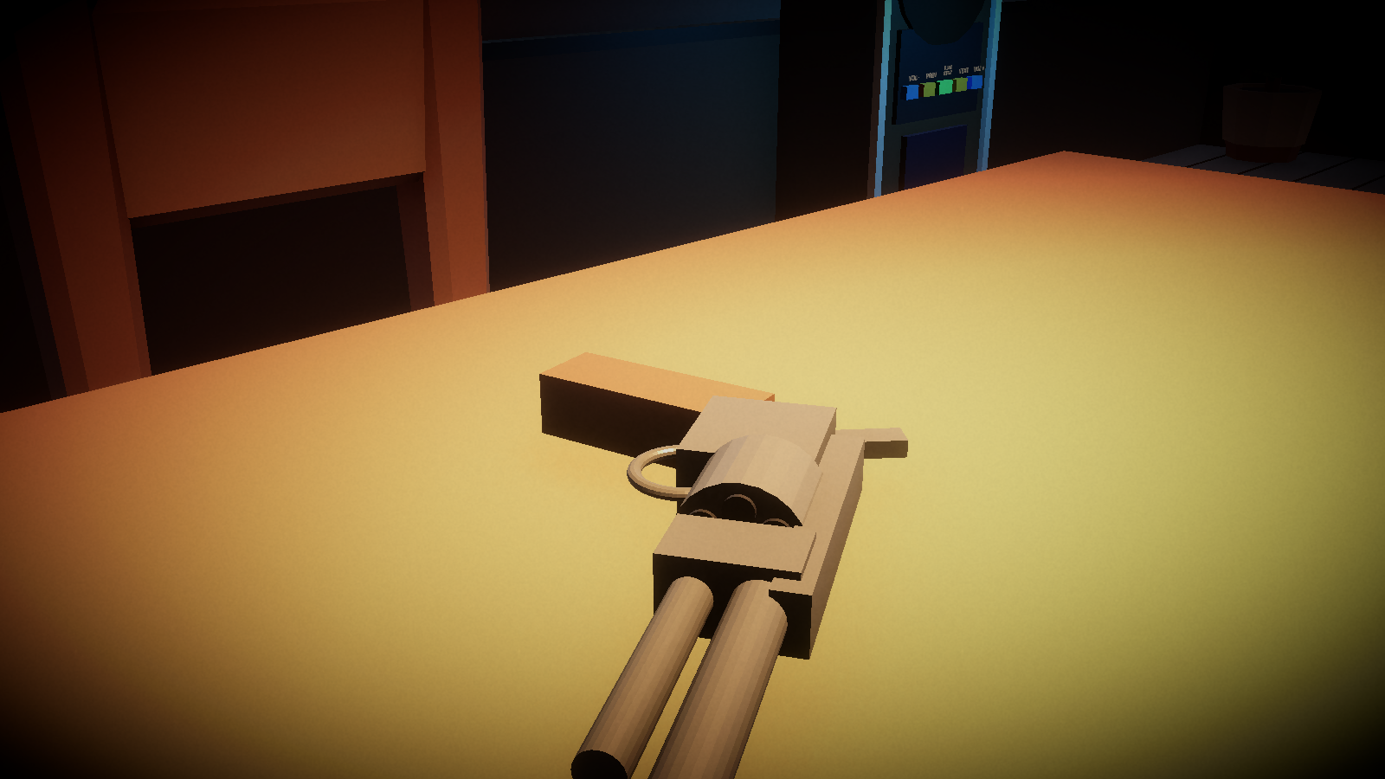
SLIDE 11 / 20 | NGƯỜI THUYẾT TRÌNH: 4. TUÂN (15:00 - 16:40) | GNS - GAME NETWORK
Súng Lục Nga (Russian Roulette) & Đồng Bộ UDP Thời Gian Thực (BE4-01)
Server-Side RNG ổ đạn 6 buồng, truyền tư thế dí súng (Packet 4/13) và âm thanh 3D (Packet 10)
• Authoritative Revolver RNG: Ổ đạn 6 buồng, vị trí viên đạn thật (BulletChamber 1..6) do Server sinh ngẫu nhiên bí mật 100%.
• Kích hoạt phạt: Server phát UDP Packet 11 (WaitingForTrigger) khóa giao diện bàn, hướng camera vào người chịu phạt.
• Đồng bộ tư thế súng: Người bị phạt ngẩng/cúi đầu gửi Packet 4 -> Server chuyển tiếp Packet 13 (Sequenced) cho cả bàn thấy khẩu súng di chuyển theo đầu.
• Bóp cò: POST /deck/pull-trigger. Server đối chiếu shotNumber với viên đạn, phát Packet 12 (TriggerResult) và Packet 10 (3D Audio SFX tiếng nổ/cạch).
PHÂN CÔNG & ĐIỂM NHẤN ĂN ĐIỂM:
Trình bày cơ chế ổ đạn 6 viên bí mật trên Server, đồng bộ tư thế cầm súng theo thời gian thực và phát âm thanh không gian 3D.
Notes:
[4. TUÂN (15:00 - 16:40)] Trình bày cơ chế ổ đạn 6 viên bí mật trên Server, đồng bộ tư thế cầm súng theo thời gian thực và phát âm thanh không gian 3D.

Slide 12
SLIDE 12 / 20 | NGƯỜI THUYẾT TRÌNH: 4. TUÂN (16:40 - 18:20) | GNS - GAME NETWORK
Đồng Bộ Kết Thúc Animation (ACK + Timeout Fallback) & Chuyển Vòng (BE4-02, 04)
Đợi Client diễn cảnh bắn súng nhưng không bao giờ để kẹt bàn nếu người thua tắt game
• Tại sao cần ACK: Diễn hoạt bóp cò và nổ súng mất 3-4 giây. Server cần đợi client xem xong animation rồi mới chia bài vòng mới.
• POST /penalty/ack: Xác nhận hiển thị xong kèm CurrentPenaltyEventId; không thay đổi kết quả sống/chết đã chốt.
• Timeout Fallback: Bắt đầu hẹn giờ ProcessPenaltyTimeoutAsync ngay khi bóp cò. Nếu người thua bấm Alt+F4 hoặc mất mạng, server tự kích hoạt chuyển vòng!
• Khóa RoundTransitionHandled: Đảm bảo dù 4 client cùng gửi ACK và timeout chạy cùng lúc, DeckRoundService.StartRound chỉ gọi ĐÚNG 1 LẦN.
PHÂN CÔNG & ĐIỂM NHẤN ĂN ĐIỂM:
Trình bày giải pháp đồng bộ Animation ACK kết hợp Timeout Fallback chống kẹt bàn khi người chơi thoát game sau khi trúng đạn.
Notes:
[4. TUÂN (16:40 - 18:20)] Trình bày giải pháp đồng bộ Animation ACK kết hợp Timeout Fallback chống kẹt bàn khi người chơi thoát game sau khi trúng đạn.

Slide 13
SLIDE 13 / 20 | NGƯỜI THUYẾT TRÌNH: 4. TUÂN (18:20 - 20:00) | GNS - GAME NETWORK
Xét Thắng, Lưu MongoDB (BE4-03, 05) & Tracking QA (MP01-MP13 + 64 Tests)
Đạt 100% trên 64 bài kiểm thử tự động xUnit (52ms) và 13 kịch bản Multiplayer Validation
• BE4-03 & BE4-05: Khi trúng đạn, IsAlive = false, xóa sạch hand. Khi còn đúng 1 người sống -> chốt Winner, lưu MatchResult vào MongoDB Atlas.
• Unique Index MatchId chống ghi trùng kết quả + In-Memory Fallback Cache hoạt động bình thường ngay cả khi mất mạng database.
• Tầng 1 - Automated Unit Tests: 64/64 test case PASSED 100% trong 52ms (chia bài, bluff, challenge, revolver, ack, handoff, mongo).
• Tầng 2 - Tracking QA (Sheet 04): 13/13 kịch bản kiểm thử mạng thực tế MP01..MP13 (Join, Sync, Disconnect, Desync, Rematch) đều ĐÃ TEST (PASS).
PHÂN CÔNG & ĐIỂM NHẤN ĂN ĐIỂM:
Trình bày lưu kết quả MongoDB, chống ghi trùng bằng Unique Index và báo cáo kết quả kiểm thử 64 bài Unit Test + 13 kịch bản QA.
Notes:
[4. TUÂN (18:20 - 20:00)] Trình bày lưu kết quả MongoDB, chống ghi trùng bằng Unique Index và báo cáo kết quả kiểm thử 64 bài Unit Test + 13 kịch bản QA.

Slide 14
SLIDE 14 / 20 | NGƯỜI THUYẾT TRÌNH: 5. NHÂN (20:00 - 21:40) | GNS - GAME NETWORK
Tạo Phiên Trận Từ Bàn & Network Handoff Ticket (BE5-01, BE5-02, BE5-03)
Chuyển giao an toàn từ Lobby sang Match Session bằng Single-Use Ticket TTL 30 giây
• BE5-01: Chủ bàn gọi POST /tables/{id}/start-match. Bàn chuyển Playing dưới mutex lock, nhận Roster từ Khánh và tạo Match đúng 1 lần.
• BE5-02 (Cấp Ticket): Server cấp JoinTicket riêng cho từng người chơi gắn với (userId, matchId), TTL = 30s và chỉ dùng được 1 lần.
• Bảo mật cách ly: API start-match chỉ trả vé của Host. Từng thành viên tự gọi GET /tables/{id}/handoff bằng JWT của mình để lấy vé.
• BE5-03: POST /matches/{id}/join. Vé sai chủ -> 403 TICKET_OWNER_MISMATCH; vé hết hạn hoặc dùng lại -> từ chối ngay. Đủ người -> bắt đầu vòng 1.
PHÂN CÔNG & ĐIỂM NHẤN ĂN ĐIỂM:
Trình bày quy trình Handoff chuyển giao từ bàn sang trận đấu bằng vé Single-Use 30s, chống chèn người ngoài vào trận.
Notes:
[5. NHÂN (20:00 - 21:40)] Trình bày quy trình Handoff chuyển giao từ bàn sang trận đấu bằng vé Single-Use 30s, chống chèn người ngoài vào trận.

Slide 15
SLIDE 15 / 20 | NGƯỜI THUYẾT TRÌNH: 5. NHÂN (21:40 - 23:20) | GNS - GAME NETWORK
Xử Lý Disconnect, Reconnect & Timeout/Leave (BE5-04, BE5-06)
Khả năng chịu lỗi mạng (Fault Tolerance): Giữ ghế khi mất mạng tạm thời và xử lý thoát trận
• BE5-04 (Mất kết nối): Đứt mạng UDP chỉ đánh dấu player.IsConnected = false; giữ nguyên ghế ngồi, bài trên tay và ổ đạn.
• Kết nối lại (Reconnect): Người chơi đăng nhập lại, server xác minh danh tính và gắn NetPeer mới vào đúng PlayerId và vị trí ghế cũ.
• BE5-06 (Thoát trận & Timeout): Người chơi chủ động gọi /leave hoặc quá hạn Reconnect Timeout -> server loại khỏi ván đấu.
• Nếu đang tới lượt người thoát: Tự động chuyển lượt ngay cho người tiếp theo (để bàn không bị treo), và xét thắng nếu chỉ còn 1 người.
PHÂN CÔNG & ĐIỂM NHẤN ĂN ĐIỂM:
Trình bày cơ chế giữ chỗ khi rớt mạng tạm thời, reconnect khôi phục kết nối và chính sách timeout/leave tự động chuyển lượt.
Notes:
[5. NHÂN (21:40 - 23:20)] Trình bày cơ chế giữ chỗ khi rớt mạng tạm thời, reconnect khôi phục kết nối và chính sách timeout/leave tự động chuyển lượt.

Slide 16
SLIDE 16 / 20 | NGƯỜI THUYẾT TRÌNH: 5. NHÂN (23:20 - 25:00) | GNS - GAME NETWORK
Snapshot Chống Lộ Bài (BE5-05) & Quản Trị 10 Rủi Ro Dự Án (Sheet 05)
Lọc dữ liệu theo JWT chống Map-Hack và giải pháp kỹ thuật hóa giải rủi ro R01-R10
• BE5-05 (Snapshot an toàn): Khi reconnect, GET /snapshot chỉ trả về mảng myHand (chất và giá trị) của chính người gọi qua JWT.
• Với đối thủ khác: Chỉ trả về remainingCardCount (số lượng lá còn trên tay), shotsTaken, isAlive. Tuyệt đối không lộ mặt bài trong gói JSON!
• Quản trị rủi ro (Sheet 05): Hóa giải R01 (Desync) bằng Authoritative Snapshot + StateVersion + SemaphoreSlim.
• Hóa giải R04 (Kẹt State) bằng TurnStateMachine + Timeout Fallback; R05 (UI Dependency) bằng chốt trước hợp đồng DTO/Swagger.
PHÂN CÔNG & ĐIỂM NHẤN ĂN ĐIỂM:
Trình bày cơ chế Snapshot phân quyền chống map-hack xem trộm bài đối thủ và ma trận quản trị 10 rủi ro R01-R10 của dự án.
Notes:
[5. NHÂN (23:20 - 25:00)] Trình bày cơ chế Snapshot phân quyền chống map-hack xem trộm bài đối thủ và ma trận quản trị 10 rủi ro R01-R10 của dự án.

Slide 17
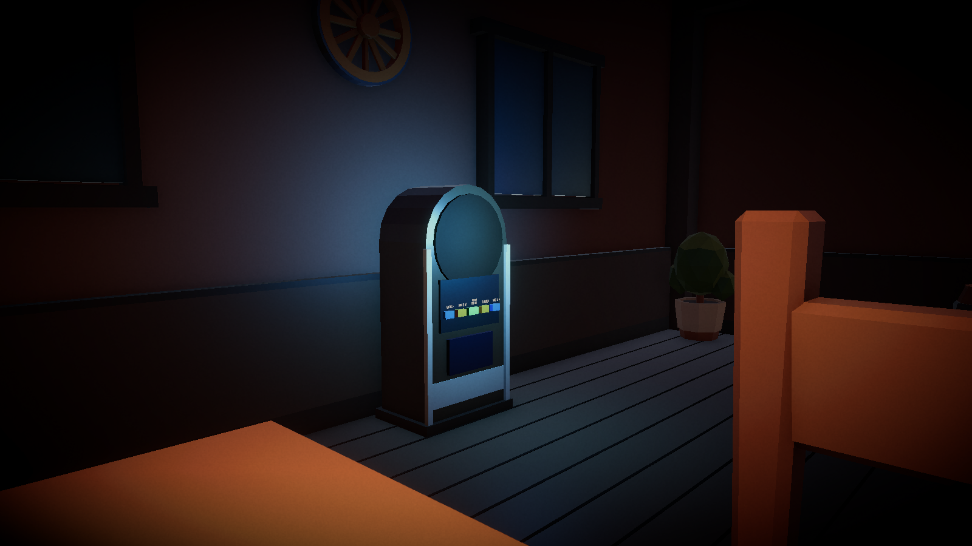
SLIDE 17 / 20 | NGƯỜI THUYẾT TRÌNH: 6. DUY (25:00 - 26:15) | GNS - GAME NETWORK
Hồ Sơ, Đồng Bộ Skin (Packet 6/15) & Nhạc Jukebox Toàn Quán (Packet 7/16)
Quản lý tài khoản cá nhân và đồng bộ môi trường quán Bar cho cả người vào sau (Late-Joiner)
• BE6-01 & BE6-02: Đọc và cập nhật hồ sơ, lưu nhân vật đã chọn trên Backend API.
• Đồng bộ Skin (Packet 6 & 15): Người chơi chọn skin gửi Packet 6. Server lưu bảng skins và phát Packet 15 cho toàn sảnh.
• Xử lý Late-Joiner: Người mới kết nối vào quán được server tự động gửi toàn bộ danh sách Skin của những người đang có mặt ngay khi bắt tay UDP!
• Đồng bộ Jukebox (Packet 7 & 16): Server đo chính xác thời gian bài hát (elapsedMs). Mọi người chơi nghe chung một bản nhạc tại đúng cùng một giây!
PHÂN CÔNG & ĐIỂM NHẤN ĂN ĐIỂM:
Trình bày hệ thống hồ sơ, đồng bộ Skin thời gian thực và đồng bộ máy phát nhạc Jukebox đến từng mili-giây cho cả người vào sau.
Notes:
[6. DUY (25:00 - 26:15)] Trình bày hệ thống hồ sơ, đồng bộ Skin thời gian thực và đồng bộ máy phát nhạc Jukebox đến từng mili-giây cho cả người vào sau.

Slide 18
SLIDE 18 / 20 | NGƯỜI THUYẾT TRÌNH: 6. DUY (26:15 - 27:30) | GNS - GAME NETWORK
Lịch Sử Đấu, Thống Kê & Bảng Xếp Hạng Leaderboard (BE6-03, 04, 05)
Tổng hợp dữ liệu trực tiếp từ kho MatchResults trên MongoDB Atlas, chống cộng trùng
• BE6-03: Lịch sử đấu có phân trang (page, pageSize), lọc theo participantIds chứa userId, sắp xếp mới nhất lên đầu.
• BE6-04: Thống kê TotalMatches, Wins, Losses, WinRate% từ kết quả authoriative trên MongoDB; miễn nhiễm hoàn toàn với lỗi cộng trùng điểm.
• BE6-05: Bảng xếp hạng Leaderboard xếp theo Số trận thắng -> Tỷ lệ thắng -> Tổng trận đấu khi bằng điểm; hỗ trợ phân trang hiệu năng cao.
• Khép kín luồng dữ liệu: Tuân lưu kết quả -> Duy tổng hợp thống kê & bảng xếp hạng.
PHÂN CÔNG & ĐIỂM NHẤN ĂN ĐIỂM:
Trình bày lịch sử đấu, thống kê WinRate và Leaderboard được tính trực tiếp từ database MongoDB mà không bao giờ bị cộng trùng.
Notes:
[6. DUY (26:15 - 27:30)] Trình bày lịch sử đấu, thống kê WinRate và Leaderboard được tính trực tiếp từ database MongoDB mà không bao giờ bị cộng trùng.

Slide 19
SLIDE 19 / 20 | NGƯỜI THUYẾT TRÌNH: 6. DUY (27:30 - 29:00) | GNS - GAME NETWORK
Đẩy Game Lên Mạng Như Thế Nào? Cloud VM, Hybrid Tunnel & GitHub Discovery
Mở thông cả HTTPS lẫn UDP xuyên NAT và tự cập nhật IP không cần build lại Unity Client
• Triển khai Cloud VM (deploy.sh): Đóng gói .NET 8 Self-Contained linux-x64 lên Ubuntu VM (Oracle/Azure), mở iptables 5000/9050, chạy systemd service tự restart.
• Hybrid Tunnel (start-all.cmd): Cổng REST :5000 bọc HTTPS qua Cloudflare Quick Tunnel; cổng UDP :9050 ánh xạ qua Playit.gg Anycast Tunnel.
• GitHub Auto-Discovery (publish-url.sh + ServerConfig.cs): Script tự bắt URL Cloudflare mới từ log, commit push lên server.json trên GitHub.
• Unity Client tự tải server.json?t=Ticks lúc mở game để cập nhật URL mới mà KHÔNG CẦN BUILD LẠI FILE GAME!
PHÂN CÔNG & ĐIỂM NHẤN ĂN ĐIỂM:
Điểm nhấn DevOps: Giải pháp Hybrid Tunnel mở cả HTTPS lẫn UDP xuyên NAT, và cơ chế GitHub Auto-Discovery giúp client không cần build lại.
Notes:
[6. DUY (27:30 - 29:00)] Điểm nhấn DevOps: Giải pháp Hybrid Tunnel mở cả HTTPS lẫn UDP xuyên NAT, và cơ chế GitHub Auto-Discovery giúp client không cần build lại.

Slide 20
SLIDE 20 / 20 | NGƯỜI THUYẾT TRÌNH: 6. DUY (29:00 - 30:00) | GNS - GAME NETWORK
Tổng Kết Nghiệm Thu Dự Án (06. Acceptance & Done: AC01-AC13)
Hoàn thành 100% tiêu chí nghiệm thu môn Game Network Programming - 0 Blocker Bug!
• AC01 - AC04: Connection, Lobby, Ready, Game Start - Đã nghiệm thu 100% (Đạt, Khánh, Nhân).
• AC05 - AC08: Player Action, Validation, Game State, Network Sync 66Hz - Đã nghiệm thu 100% (Hải, Tuân, Khánh).
• AC09 - AC12: Match Result MongoDB, Complete Match, Disconnect/Reconnect, Rematch - Đã nghiệm thu 100% (Tuân, Nhân, Duy).
• AC13: 0 Blocker Bug, 64/64 Unit Tests Pass, 13/13 Multiplayer QA Scenarios Pass. Sẵn sàng trình diễn Live Demo!
PHÂN CÔNG & ĐIỂM NHẤN ĂN ĐIỂM:
Tổng kết 13/13 tiêu chí nghiệm thu AC01-AC13 đã hoàn thành, 0 lỗi blocker, sẵn sàng bước vào phần Live Demo và Q&A.
Notes:
[6. DUY (29:00 - 30:00)] Tổng kết 13/13 tiêu chí nghiệm thu AC01-AC13 đã hoàn thành, 0 lỗi blocker, sẵn sàng bước vào phần Live Demo và Q&A.

